Slide 1


«Экспертное сообщество
«Федерация психологов образования России»: сохранение традиций и вклад в развитие профессионального Конкурса»
Общероссийская общественная организация
«ФЕДЕРАЦИЯ ПСИХОЛОГОВ ОБРАЗОВАНИЯ РОССИИ»
Вебинар
по вопросам федерального этапа Всероссийского конкурса профессионального мастерства «Педагог-психолог России – 2019»
7 августа 2019 года

Slide 2
Цель конкурса
Выявление, демонстрация и тиражирование передового опыта, реализация творческого потенциала психологов образования России, повышение престижа службы практической психологии в системе образования Российской Федерации.
Конкурс учрежден Министерством просвещения Российской Федерации совместно с Общероссийской общественной организацией «Федерация психологов образования России».

Slide 3
Этапы проведения Конкурса
I этап (региональный). Проводится организационными комитетами региональных конкурсов профессионального мастерства «Педагог-психолог – 2019».
Срок проведения: не позднее 16 сентября 2019 г.
Место проведения: субъекты Российской Федерации.
II этап (федеральный) включает два тура.
Первый (экспертный) тур проводится Общероссийской общественной организацией «Федерация психологов образования России».
Срок проведения: 26 сентября – 2 октября 2019 г.
Место проведения: город Москва.
Второй (финальный) тур проводится Министерством просвещения Российской Федерации.
Срок проведения: 2 – 3 октября 2019 г.
Место проведения: город Москва.

Slide 4
Общероссийская общественная организация «Федерация психологов образования России»
Разработка предложений по актуализации Положения о Всероссийском конкурсе профессионального мастерства «Педагог-психолог России – 2019»
Разработка предложений по программе Всероссийского конкурса профессионального мастерства «Педагог-психолог России – 2019»
Разработка предложений по количеству номинаций Всероссийского конкурса профессионального мастерства «Педагог-психолог России – 2019»
Разработка предложений по составу оргкомитета, экспертной комиссии и Жюри, команды волонтеров Конкурса
Администратор официального сайта Конкурса
Экспертная поддержка участников Конкурса (вебинар, онлайн-консультирование)
Проведение экспертного тура Федерального этапа Конкурса

Slide 5
Эксперты конкурса
Не менее 11 членов, имеющих степени кандидата либо доктора психологических или педагогических наук, в том числе имеющих опыт работы по проведению экспертизы конкурсных работ, соответствующих тематике Конкурса.
Не менее 10 специалистов-практиков, имеющих опыт практической деятельности не менее 10 лет в области общего образования, возрастной психологии, психологического консультирования, педагогической деятельности и др.

Slide 6
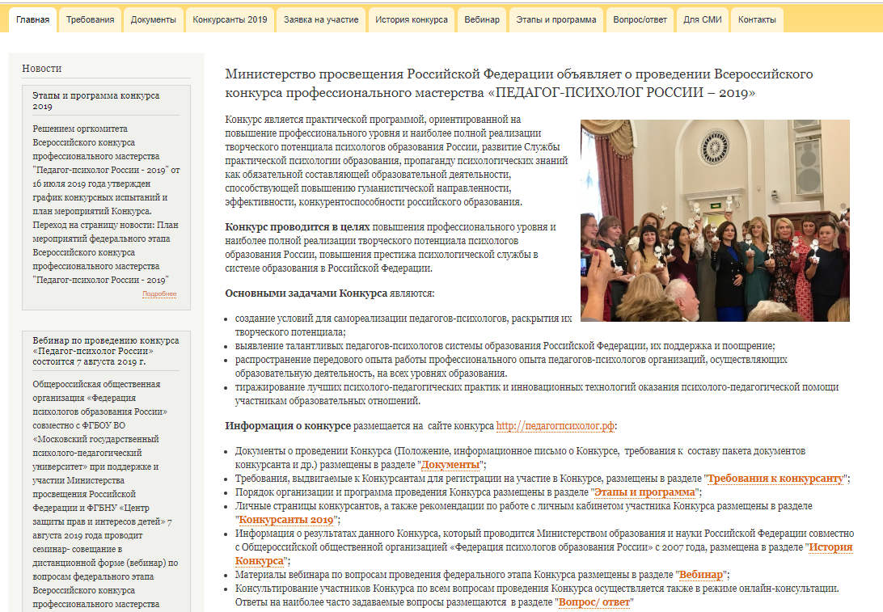
Сайт конкурса педагогпсихолог.рф

Slide 7
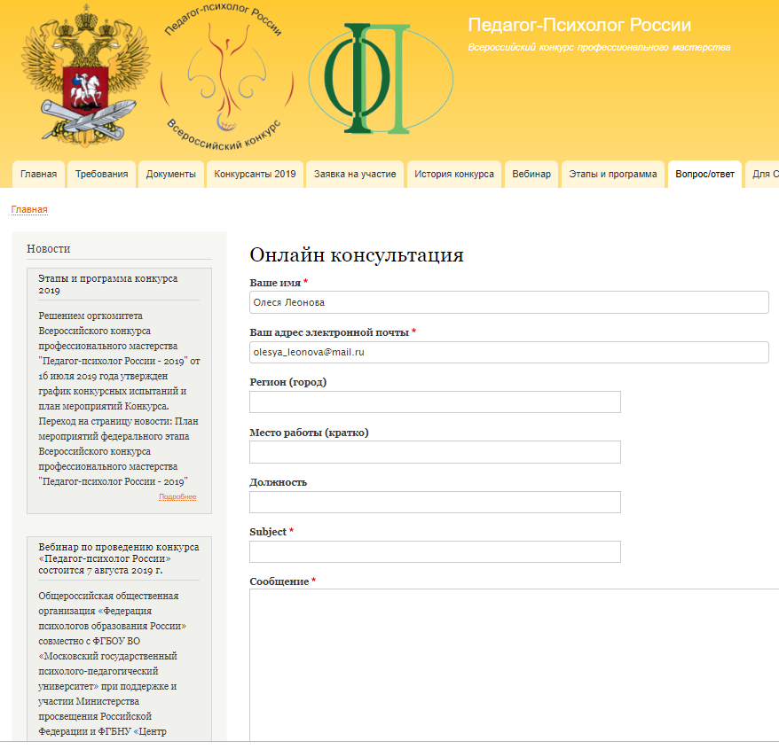
Онлайн-консультирование по вопросам федерального этапа Конкурса на сайте Конкурса

Slide 8
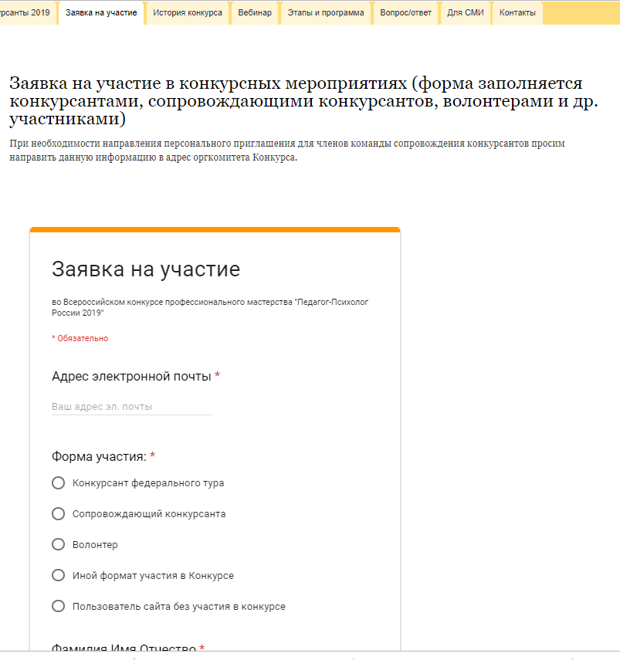
Электронная регистрационная форма участника Конкурса

Slide 9
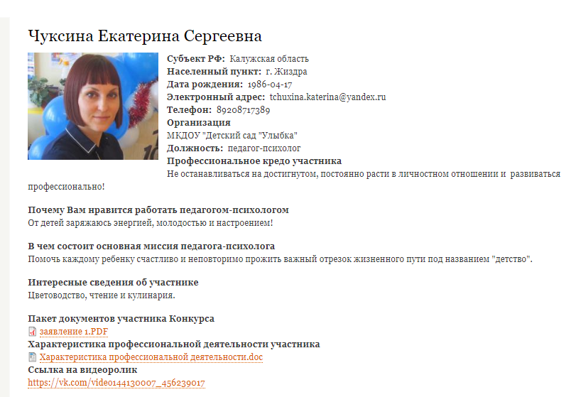
Личный кабинет участника Конкурса

Slide 10
Требования к конкурсным работам экспертного тура
«Характеристика профессиональной деятельности участника».
Формат: документ Microsoft Word объемом не более 20 страниц, написанный от имени конкурсанта (с соблюдением правил заимствования), в качестве основных разделов включающий:
− сведения о профессиональном и дополнительном профессиональном образовании;
− сведения об особенностях организации (место работы Конкурсанта)
и об особенностях субъектов образовательных отношений, включенных
в программу профессиональной деятельности Конкурсанта;
− сведения о цели, задачах и основных направлениях профессиональной деятельности Конкурсанта в соответствии с профессиональным стандартом «Педагог-психолог (психолог в сфере образования);
− перечень применяемых Конкурсантом психолого-педагогических технологий, методик, программ в соответствии с задачами профессиональной деятельности Конкурсанта;
− перечень разработанных Конкурсантом локальных и/или методических документов, медиапродуктов, программ, проектов и др. с указанием сведений
об апробации и обсуждении в профессиональном сообществе (публикации, утверждение педагогическим и/или управляющим советом организации и т.д.);
− обобщенные итоги профессиональной деятельности Конкурсантаза последние 3 года, отражающие результативность и эффективность психолого-педагогического сопровождения

Slide 11
Требования к конкурсным работам экспертного тура
«Визитная карточка».
Видеоролик, представляющий педагога-психолога, рассказывающий об опыте реализации психолого-педагогической практики и/или инновационной технологии оказания психолого-педагогической помощи участникам образовательных отношений, осуществляемых в рамках профессиональной деятельности Конкурсанта в соответствии с требованиями профессионального стандарта «Педагог-психолог (психолог в сфере образования)».
Формат: видеоролик продолжительностью не более четырех минут
с возможностью воспроизведения на большом количестве современных цифровых устройств: AVI, MPEG, MKV, WMV, FLV, FullHD и др.; качество не ниже 360 px; видеоролик должен быть оформлен информационной заставкой с указанием имени участника, субъекта Российской Федерации и организации, которую он представляет.

Slide 12
Требования к конкурсным работам экспертного тура
«Профессиональный квест».
Формат: участник должен подготовить документ «Психологическое заключение» на основе анализа данных протокола психодиагностического обследования.
Возраст детей и проблематика задач для заданий конкурсного испытания определяются Оргкомитетом Конкурса в соответствии с положениями профессионального стандарта «Педагог-психолог (психолог в сфере образования)» по предложениям Экспертной комиссии Конкурса
«Мастер-класс».
Формат: публичное выступление перед коллегами и членами Экспертной комиссии в своей подгруппе, демонстрирующее опыт реализации психолого-педагогической практики и/или инновационной технологии оказания психолого-педагогической помощи участникам образовательных отношений, осуществляемых в рамках профессиональной деятельности Конкурсанта.
Тема мастер-класса определяется участником самостоятельно на основе положений профессионального стандарта «Педагог-психолог (психолог в сфере образования».
Регламент: 15 минут на выступление участника, 5 минут на вопросы членов Экспертной комиссии.

Slide 13
Требования к конкурсным работам финального тура
«Профессиональный кейс».
Формат: участник должен решить профессиональный кейс и презентовать его без использования мультимедийных средств. Решение профессионального кейса на определенной аудитории должно быть представлено в форме открытого мероприятия, иллюстрирующего психолого-педагогическую проблему и демонстрирующего анализ и оценку проблемной психолого-педагогической ситуации, а также решение проблемы и принятие решения.
Тематические направления конкурсного задания определяются Оргкомитетом Конкурса по предложениям Экспертной комиссии Конкурса в соответствии с положениями профессионального стандарта «Педагог-психолог (психолог в сфере образования)».
Регламент: 15 минут на выступление участника (включая самоанализ), 5 минут на вопросы членов Жюри.

Slide 14
Спасибо за внимание!
http://www.rospsy.ru
http://педагогпсихолог.рф

